Slide 2
Note: Any videos in this presentation will only play online. After you download the slideshow, you will need to also download the videos from YouTube & add them back into your PowerPoint.
We present these messages at Bee Creek Park in College Station, TX. If you would like to watch the video of the
http://campaignkerusso.org/?p=10932
We would love to know more about the people who download our lessons & sermons. We invite you to email us & let us know where & how you use them.
info@ckbrazos.org

Slide 3
Next Slide: Song - Ben Zayıfken Download Here: http://youtu.be/tDoykL2nHu8

Slide 4
Next Slide: Song -You are My All in All Download Here: http://youtu.be/zC617kE1maU

Slide 6
Just as there are physical laws that govern the physical universe, so are there
spiritual laws which govern your relationship with God.
Evreni yönlendiren Fiziksel Kurallar olduğu gibi Tanrı ile ilişkimizi yönlendiren Ruhsal Kurallar vardır.

Slide 7
1. God Loves You.
TANRI SİZİ SEVİYOR.
God's Love “We have come to know and have believed the love which God has for us. God is love…"
(I John 4:16)
TANRl'NIN SEVGİSİ "Tanrı Sevgidir. Sevgide yaşayan Tanrı'da yasar. Tanrı da onda yaşar."
(I Yuhanna 4:16)

Slide 8
God's Plan (Christ speaking) "I came that they might have life, and might have it abundantly" (that it might be full and meaningful) (John 10:10).
Why is it that most people are not experiencing the abundant life? Because...
TANRI'NIN PLANI "Hz. İsa şöyle diyor: "Bense insanlar yaşama bol yaşama sahip olsunlar diye geldim." (Yuhanna 10:10)
Neden birçok kişi bu bol yaşama sahip olamıyor?
ÇÜNKÜ......

Slide 9
2. Man is SINFUL and SEPARATED from God. Therefore, he cannot know and experience God's love and plan for his life.
2 . İNSAN GÜNAHLIDIR VE TANRI'DAN AYRI DÜŞMÜŞTÜR. BU NEDENLE TANRI'NIN SEVGİSİNİ VE YAŞAMI İÇİN OLAN PLANINI BİLEMEZ VE UYGULAYAMAZ.
Man Is Sinful "For all have sinned and fall short of the glory of God" (Romans 3:23).
İNSAN GÜNAHLIDIR "Çünkü herkes günah işledi ve Tanrı'nın yüceliğinden yoksun kaldı."
(Romalılar 3:23)

Slide 10
God is Holy
“…because it is written, “You shall be holy, for I am holy.” (1 Peter 1:16)
TANRI KUTSALDIR "Kutsal olun, çünkü ben Kutsalım." (1. Petrus 1:16)
Man is Separated "For the wages of sin is death" (spiritual separation from God) (Romans 6:23).
İNSAN AYRI DÜŞMÜŞTÜR "Günah'ın ücreti ölümdür..." (Tanrı'dan Ruhsal Kopuş) (Romalılar 6:23)

Slide 11
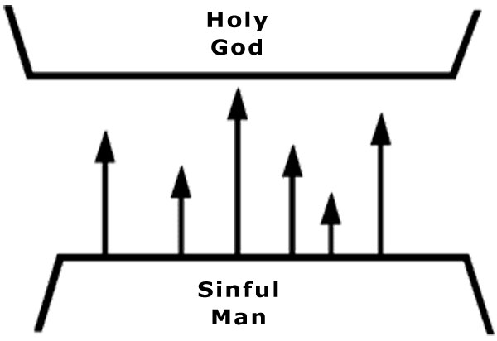
God is holy and man is sinful. A great gap separates the two. Man is continually trying to reach God and the abundant life through his own efforts - for example, good works, ethics, philosophy, etc. But despite all his efforts, man is not able to bridge this gap.

Slide 12
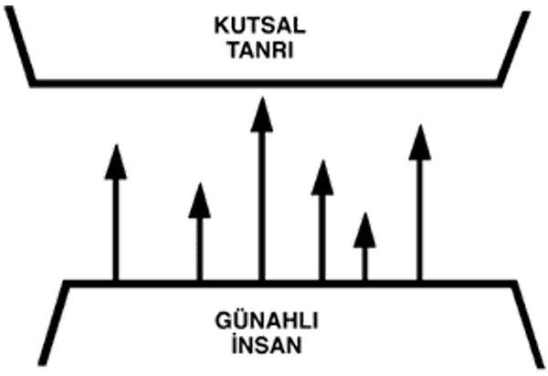
Yukarıdaki çizim kutsal olan Tanrı ile günahlı insanın konumunu göstermektedir. Arada büyük bir boşluk göze çarpmaktadır.
Oklar ise günahlı insanın Tanrı'ya ve O'nun bize sunduğu bol yaşama ulaşmak için gösterdiği çabayı simgelemektedir.

Slide 13
Bu çaba Tanrı'dan karİşılık bekleyerek yapılan iyilikler, arayış içinde felsefeden felsefeye koşmak ya da dinsel inanç biçiminde kendini gösterir.
İnsan, Tanrı ile sevgi bağı içinde bulunması için yaratıldı. Ama insan inatçılığı ve bencilliği sonucunda kendi bağımsız yolunda yürümeyi seçti. Böylelikle Tanrı ile olan ilişkisini koparmış oldu.

Slide 14
The third law gives us the only answer to this problem...
Üçüncü Kural bize aradaki bu ayrılığı kapatacak tek yolu açıklamaktadır...
3. Jesus Christ is God's ONLY provision for man's sin. Through Him you can know and experience God's love and plan for your life.
3. İSA MESİH İNSANIN GÜNAHINI ORTADAN KALDIRMAK İÇİN TANRI'NIN SAĞLADIĞI TEK ÇAREDİR. ANCAK O'NUN İLE TANRI'NIN SEVGİSİNİ VE YAŞAMIMIZ İÇİN OLAN PLANINI BİLEBİLİR VE UYGULAYABİLİRİZ.

Slide 15
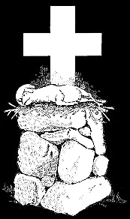
Jesus is the Sacrificial Lamb: He is Killed for Sin in Our Place
KURBAN KUZUSU:
O BİZİM YERİMİZE ÖLDÜ
“John the Baptist testified concerning Jesus, ‘Behold, the Lamb of God who takes away the sin of the world!’" (John 1:29).
"Yahya ertesi gün İsa'nın kendisine doğru geldiğini görünce şöyle dedi. İşte dünyanın günahını ortadan kaldıran Tanrı Kuzusu!"
(Yuhanna 1:29)

Slide 16
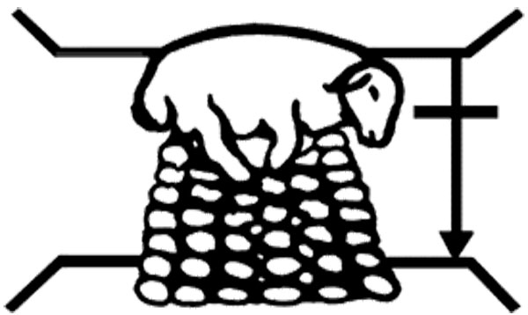
“…Christ died for our sins, as the Scriptures say; that he was buried and was raised to life on the third day.” (1 Corinthians 15:3, 4).
“…Kutsal Yazılar uyarınca Mesih, günahlarımıza karşılık öldü, gömüldü ve Kutsal Yazılar uyarınca üçüncü gün ölümden dirildi.” (1 Korintliler 15:3, 4)

Slide 17
“ But after Christ offered one sacrifice for sins, forever, he sat down at the right side of God.”
Hebrews 10:12
“Oysa Mesih günahlar için sonsuza dek geçerli tek bir kurban sunduktan sonra Tanrının sağında oturdu.”
(Ibraniler 10:12)

Slide 18
4. We must individually RECEIVE Jesus Christ as Savior and Lord.
4. İSA MESİH'İ RABBİMİZ VE KURTARICIMIZ OLARAK KABUL ETMELİYİZ.
We Must Receive Christ "But as many as received Him, to them He gave the right to become children of God, even to those who believe in His name" (John 1:12).
İSA MESİH'İ KABUL ETMELİYİZ "Ancak Kendisini kabul edip adına iman edenlerin hepsine Tanrı'nın çocukları olma hakkını verdi." (Yuhanna 1:12)

Slide 19
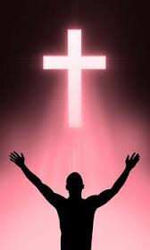
We Receive Christ Through Faith "For by grace you have been saved through faith; and that not of yourselves, it is the gift of God; not as a result of works, that no one should boast"
(Ephesians 2:8,9).
İSA MESİH'İ İMAN YOLUYLA KABUL EDERİZ. "İman yoluyla lütufla kurtuldunuz. Bu sizin başarınız değil, Tanrı'nın armağanıdır.. Kimse övünmesin diye iyi işlerin sonucu değildir.“
(Efesliler 2:8-9)

Slide 20
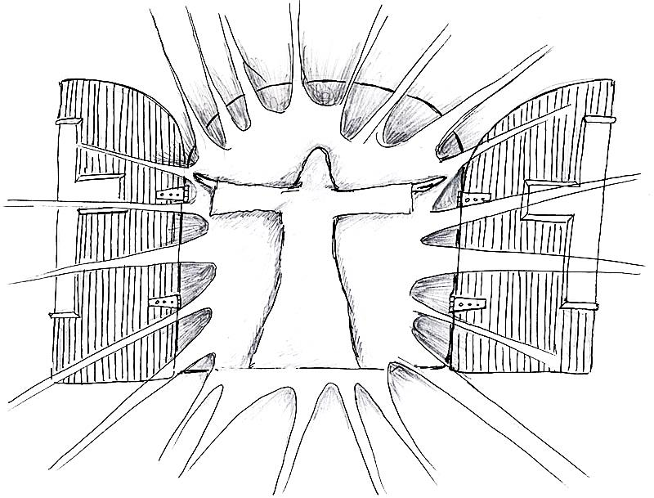
We Receive Christ by Personal Invitation (Christ is speaking) "Behold, I stand at the door and knock; if any one hears my voice and opens the door, I will come in to him" (Revelation 3:20).
İSA MESİH'İ KİŞİSEL OLARAK ÇAĞIRMALıYIZ.
İşte kapıda durmuş, kapıyı çalıyorum. Biri sesimi işitir ve kapıyı açarsa, onun yanına gireceğim; ben onunla, o da benimle, birlikte yemek yiyeceğiz. Vahiy 3:20

Slide 21
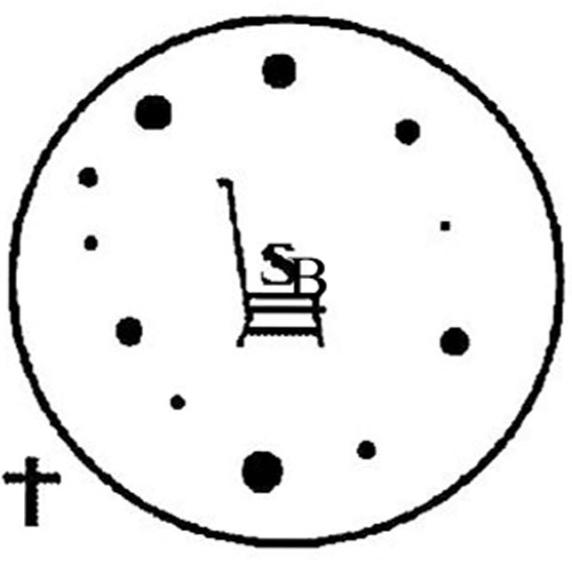
BEDENDEKİ YAŞAM
B- Benlik yaşam tahtında M- Mesih yaşamın dışında. • - Bütün ilgi alanları benlikçe yönlendirildiğinden bir karmaşa var
Self-Directed Life
S-Self is on the throne
-Christ is outside the life
-Interests are directed by self, often resulting in discord and frustration

Slide 22
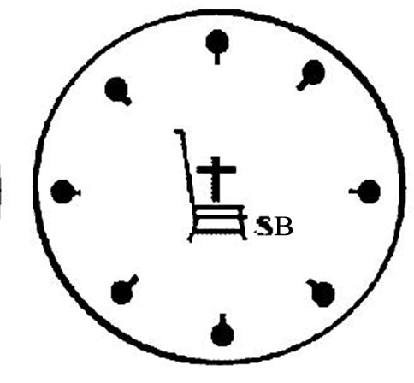
Christ-Directed Life
-Christ is in the life and on the throne
S-Self is yielding to Christ, resulting in harmony with God's plan
-Interests are directed by Christ, resulting in harmony with God's plan

Slide 23
MESİH'TEKİ YAŞAM
M- Mesih yaşam tahtında.
B- Benlik tamamen Tanrı Sözü olan Mesih'e boyun eğmiş.
• - Bütün ilgi alanları Mesih'e yöneldiği için kişinin yaşamında Tanrı planı doğrultusunda bir düzen görülüyor.
Which circle best represents your life?
Hangi daire yaşamınızı en güzel biçimde tanımlıyor?

Slide 24
Receive Christ Through a Prayer of Faith
"Lord Jesus, I need you. Thank You for dying on the cross for my sins. I confess and repent of my sins, and I open the door of my life and receive You as my Savior and Lord. Thank You for forgiving my sins. Take control of the throne of my life. Make me the kind of person You want me to be. Amen."
İSA MESİH'İ ŞİMDİ İMAN İLE DUA EDEREK YAŞAMINIZA ALABİLİRSİNİZ
Tanrı kalbinizi biliyor ve kalbinize olduğu kadar sözlerinize önem vermiyor. Aşağıdaki dua, öneri niteliğinde İsa Mesih'i yaşamınıza çağırmanız için bir iman duasıdır.

Slide 25
"Sevgili Rabbim, sana gereksinimim var. Çünkü Sen bana olan sevginden ötürü benim günahlarımın karşılığı olarak kendini kurban olarak sundun. Bu nedenle sana sonsuz teşekkürler sunarım. şimdi kalbimin kapısinı sana açıyor ve Seni Kurtarıcım ve Rabbim olarak kabul ediyorum. Günahlarımı bağışlayıp bana sonsuz yaşam sunduğun için çok teşekkür ederim. Yaşamımın yönetimini benden al ve beni kendi istediğin gibi bir kişi yap." AMIN
Eğer dile getiriyorsa şimdi hemen bu şekilde bir dua ile İSA MESİH'i yaşamımıza çağırabilirsiniz. İsa Mesih söz verdiği gibi o an da yaşamınıza gelecektir.

Slide 26
Next Slide: Video – A Turkish Man Finds Christ Download Here: http://youtu.be/h0edluEzM9I

Slide 27
"Sevgili Rabbim, sana gereksinimim var. Çünkü Sen bana olan sevginden ötürü benim günahlarımın karşılığı olarak kendini kurban olarak sundun. Bu nedenle sana sonsuz teşekkürler sunarım. şimdi kalbimin kapısinı sana açıyor ve Seni Kurtarıcım ve Rabbim olarak kabul ediyorum. Günahlarımı bağışlayıp bana sonsuz yaşam sunduğun için çok teşekkür ederim. Yaşamımın yönetimini benden al ve beni kendi istediğin gibi bir kişi yap." AMIN
Eğer dile getiriyorsa şimdi hemen bu şekilde bir dua ile İSA MESİH'i yaşamımıza çağırabilirsiniz. İsa Mesih söz verdiği gibi o an da yaşamınıza gelecektir.

Slide 28
Is Jesus Speaking to You?
“They said to each other, ‘Did not our hearts burn within us while he talked to us on the road, while he opened to us the Scriptures?’”
John Wesley Said:
“…the preacher was describing the change which God works in the heart through faith in Christ and I felt my heart strangely warmed.”
Jesus makes His presence Known by a small voice!

Slide 30
What is the Sinner‘s Prayer?
This is a prayer we can pray when we are ready to admit we are sinners and need Christ’s forgiveness.
It must be prayed with faith in our hearts and a readiness to have a life-changing encounter with Jesus Christ.

Slide 31
A prayer of faith → Pray this prayer if :
If you never have before
You have in the past, but you think it would mean more today
You have been walking afar off and you want to come back
You want to set an example & show others how it is done
You just like to give your heart to Jesus again & again
Faith

Slide 32
We Declare Our Faith Publicly Because Jesus Declared His LOVE Publicly
“If you stand before others and are willing to say you believe in me, then I will tell my Father in heaven that you belong to me.” Mat 10:32

Slide 33
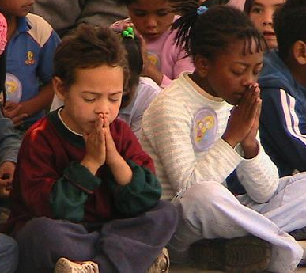
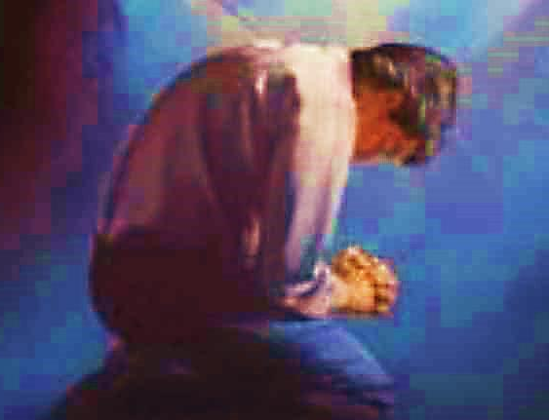
Important Questions
Do you want to know Jesus as your Savior right now?
Do you believe He died to save you from your sins & that He rose from the dead?
Do you believe that He is here, waiting to save you right now?

Slide 34
The Prayer of a Sinner Turning to Jesus
Dear Jesus, I know that I have sinned against You and that my sins separate me from You.
I am truly sorry.
Right now, I turn away from my sinful past .
Please forgive me, and help me to keep from sin.
I believe You died for my sins.
I Believe You rose from the dead, you are alive, and you hear this prayer from my heart.
I invite You Jesus to be both my Savior and the Lord of my life.
I want You to rule my life from now on.

Slide 35
“But some people did accept him. They believed in him, and he gave them the right to become children of God.”
John 1:12

Slide 37
“If you openly say, ‘Jesus is Lord’ and believe in your heart that God raised him from death, you will be saved.”
Rom. 10:9
What did you learn today?
What is the meaning of the name-tag?
What have you been thinking about God lately?
What do you want to tell the world about Jesus?

Slide 38
“Draw near to God, and He will draw near to you…
Altar Time
…Cleanse your hands, you sinners, and make your hearts pure, you who are half-hearted towards God.” James 4:8 WNT

Slide 39
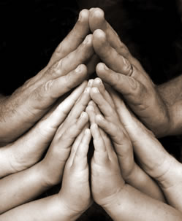
Close in Prayer

Slide 40
Note: Any videos in this presentation will only play online. After you download the slideshow, you will need to also download the videos from YouTube & add them back into your PowerPoint.
We present these messages at Bee Creek Park in College Station, TX. If you would like to watch the video of the service with this message, click here:
http://campaignkerusso.org/?p=10932
We would love to know more about the people who download our lessons & sermons. We invite you to email us & let us know where & how you use them.
info@ckbrazos.org

Slide 41
Welcome to Aggieland Faith Family Style Worship

Slide 42
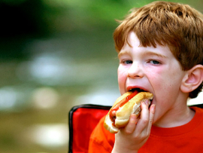
CURRENT SCHEDULE: See www.Aggielandfaith.org
SATURDAY —
At Bee Creek Park
2:00-4:00pm: Through the bible with felt-board stories – plus hot-dogs & drinks
SUNDAY —
At Bee Creek Park
2:00-4pm: Free snacks, drinks, kids crafts, prizes, singing & bible preaching

Slide 43
Would You Like Prayer or Bible Study at Your House?
Personal Prayer: We can come to your home & pray with you, or you can email us when you need prayer.
Home Bible Study: We will come to your home & hold a bible study for you & your friends.
Bible Party: We will hold a Kid’s Bible Party: You provide the food & kids - we will do the bible fun & stories.

Slide 44
Would You Like Visitation?
We will visit a friend, loved one in the hospital or in prison to pray for them & share Christ with them.
Contact: info@aggielandfaith.org

Slide 45
www.aggielandfaith.org
Go here to see pictures & videos
Go here to subscribe to e-mails about changes & cancellations

Slide 46
Note: Any videos in this presentation will only play online. After you download the slideshow, you will need to also download the videos from YouTube & add them back into your PowerPoint.
We present these messages at Bee Creek Park in College Station, TX. If you would like to watch the video of the service with this message, click here:
http://campaignkerusso.org/?p=10932
We would love to know more about the people who download our lessons & sermons. We invite you to email us & let us know where & how you use them.
info@ckbrazos.org

